Slide 1

Verilog
UART

Slide 2
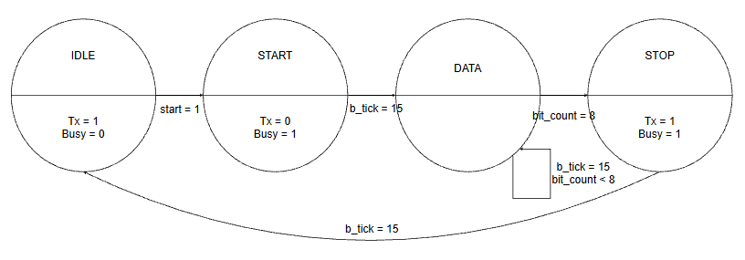
02 TX FSM

Slide 3
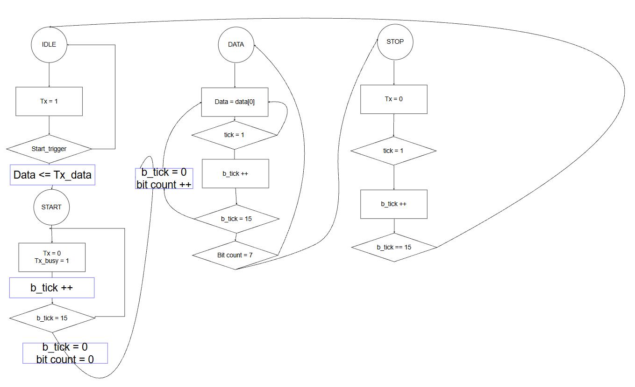
02 TX ASM

Slide 4
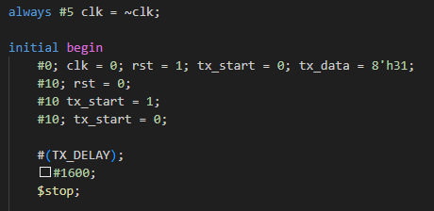
03 Simulation Scenario - TX
첫 Scenario는 Value 하나를 넣어서 제대로 전송이 되는지 테스트
Tx_start는 Switch의 형태로 가정하고 1 In
10 bit 만큼의 Delay 후 결과 확인

Slide 5
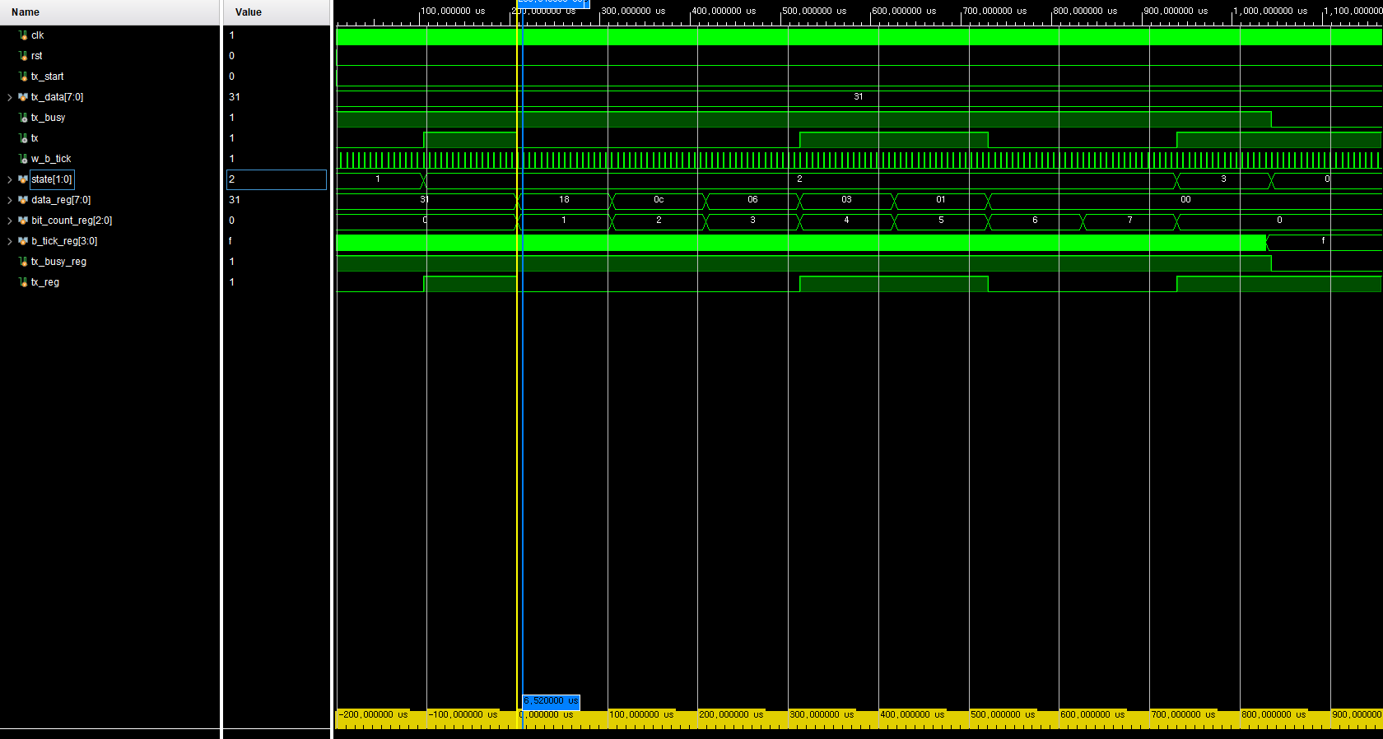
03 Simulation - TX
Tx data = 8’h31 In
Data in & Busy Signal = 1
Bit Count가 증가 → Data가 Shift하며 이동
Data는 b_tick에 맞춰 Out → But 16 Sampling을 하였으므로 예상과 같이 6.52us
Random_i_btn Data 1이 4연속 들어왔을 때 o_btn 발생

Slide 6
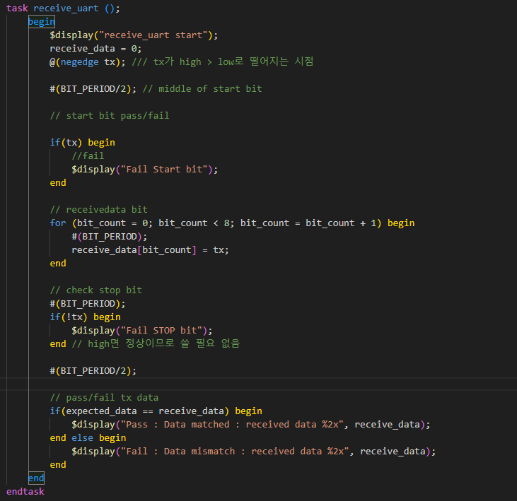
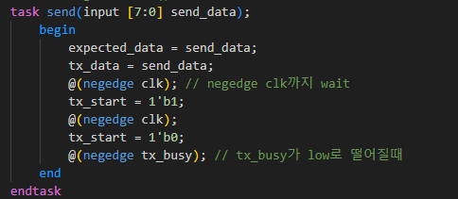
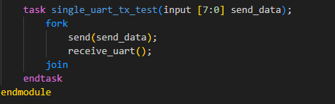
03 Simulation Scenario – TX Verfication
UART TX DUT
8’h41
CLK GEN
RESET
Message

Slide 7
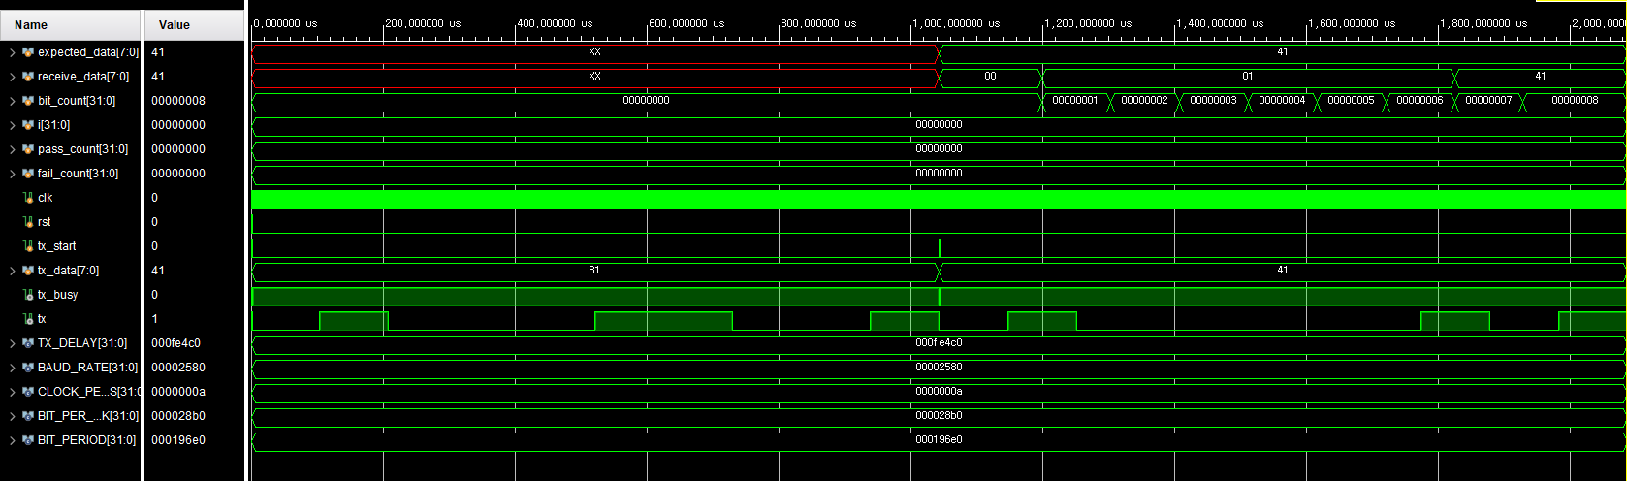
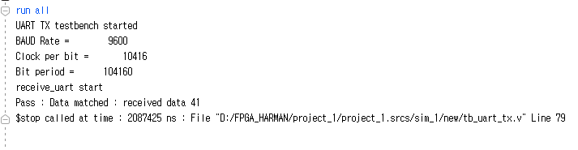
03 Simulation for Task - TX Verfication
Tx High → Low Find
Tx = 1이면 Fail Start bit, Bit Period에 맞춰 Tx In
Bit Period를 보낸 후 Tx = 0이면 Fail Stop bit
예상값과 받은값 비교

Slide 8
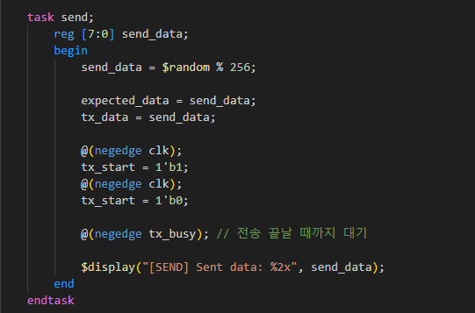
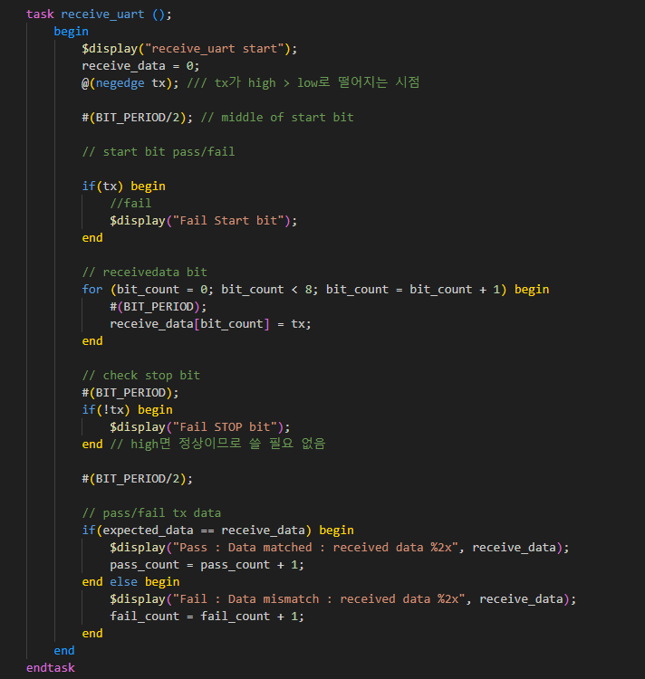
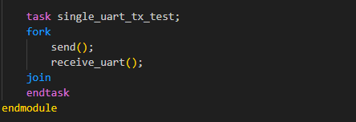
03 Simulation Scenario - TX Rev Verfication
Random Value
UART TX DUT
CLK GEN
RESET
Message

Slide 9
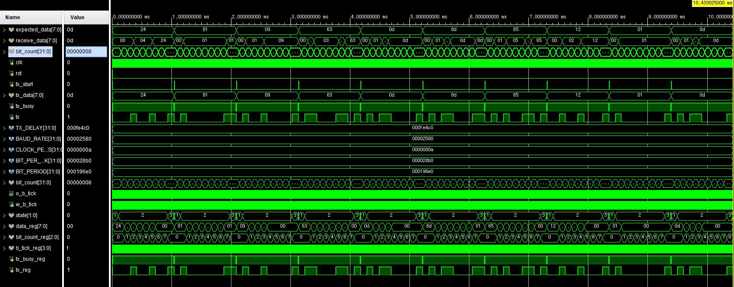
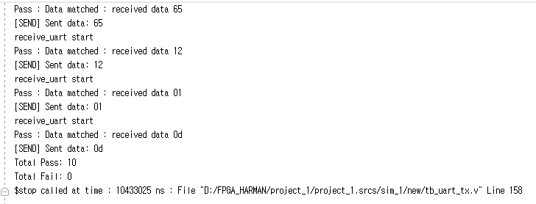
03 Simulation for Random Task - TX Rev Verfication
Flow는 Simulation Task와 동일
값만 Random으로 10개 In

Slide 10
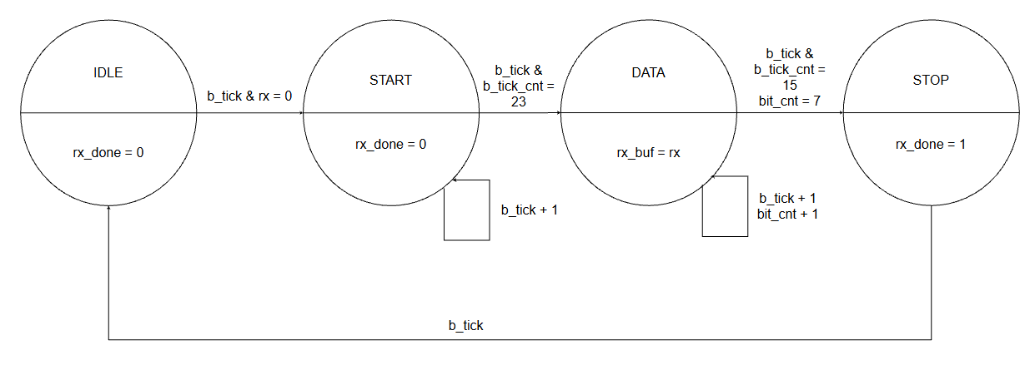
02 RX FSM

Slide 11
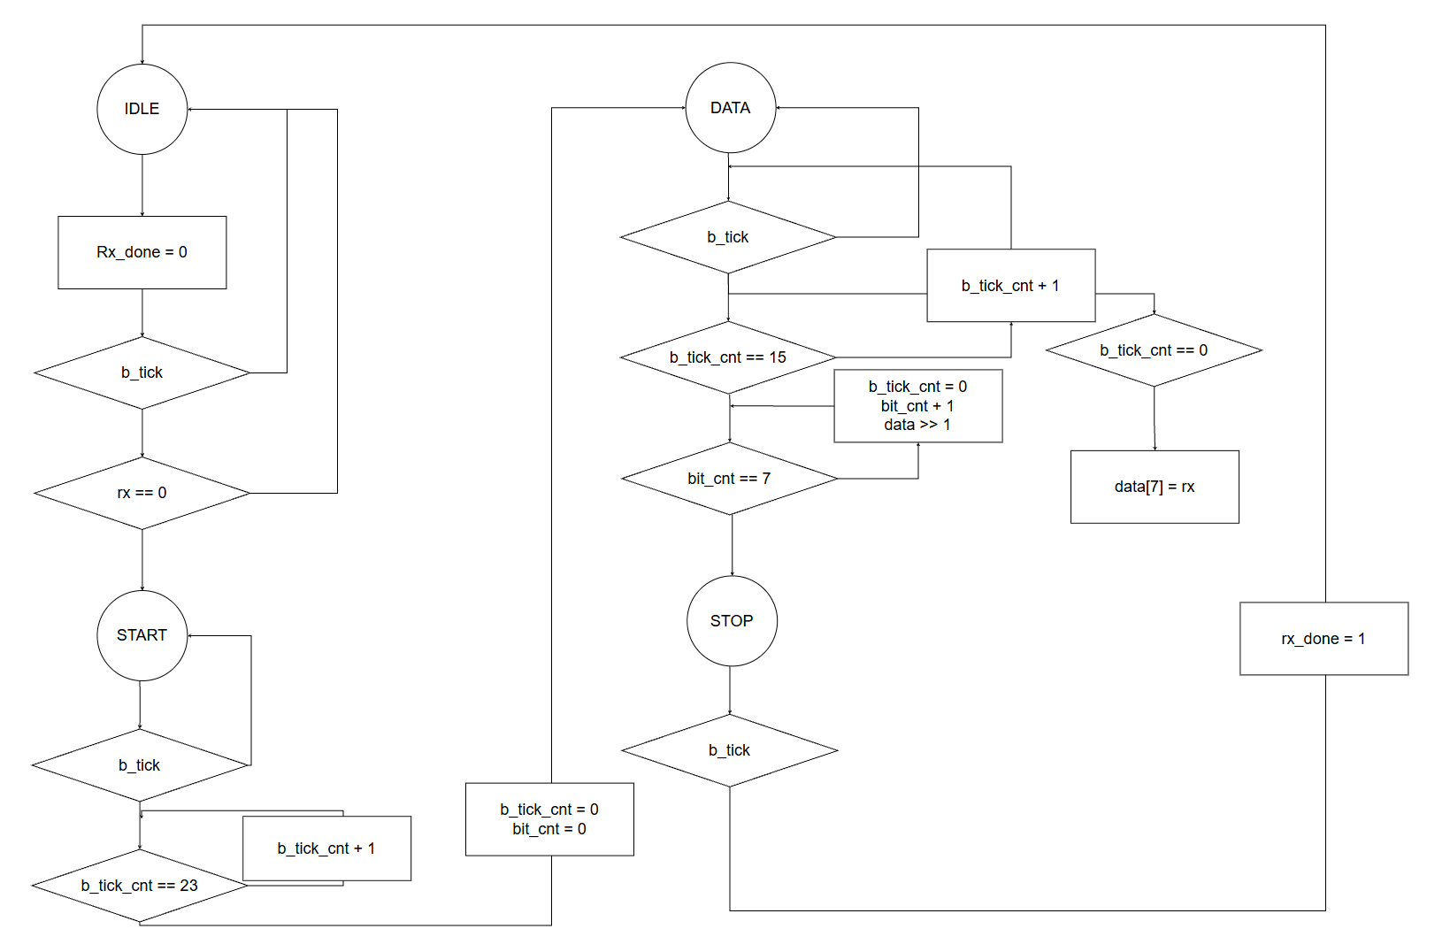
02 RX ASM

Slide 12
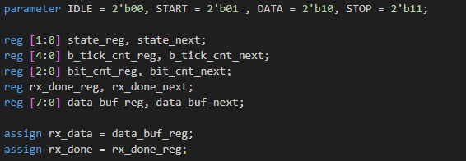
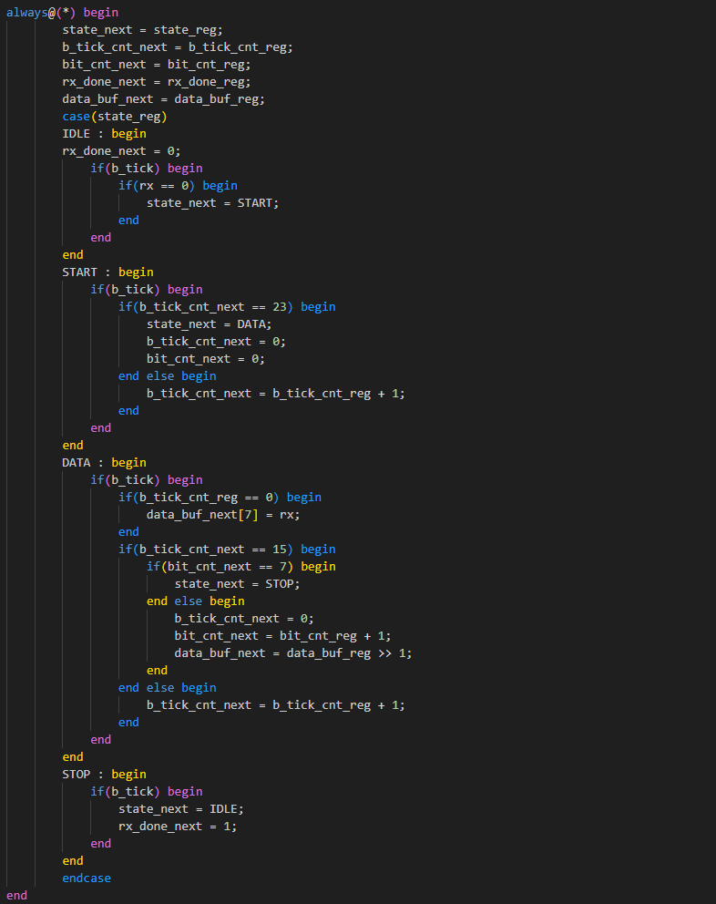
UART RX
▶ 회로 :
4개의 상태(IDLE, START, DATA, STOP)를 갖는 FSM
통신 속도보다 16배 빠른 b_tick을 사용하는 Oversampling 타이머로 구성
▶ 동작 :
IDLE : Start Bit(rx가 0으로 떨어짐)를 감지
START : Start Bit의 중앙까지 기다려 통신 시작을 결정
DATA : b_tick 타이머를 이용해 각 데이터 비트의 정중앙에서 값을 16번 샘플링하고, shift_register(rx_buf_reg)에 저장
STOP : 통신 종료를 확인하고, rx_done 펄스를 한 클럭 동안 발생시킴.

Slide 13
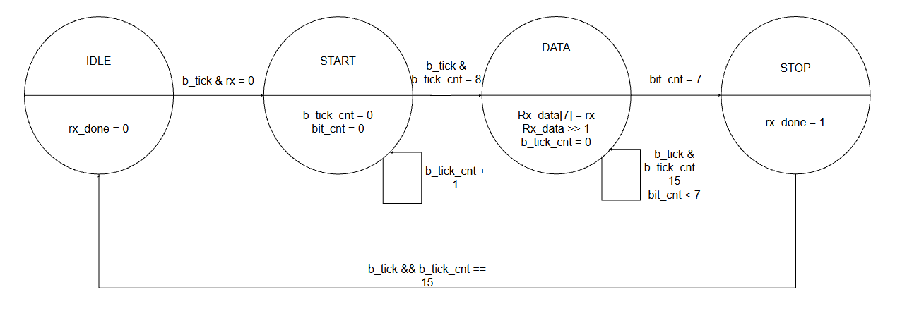
02 RX FSM Revised

Slide 14
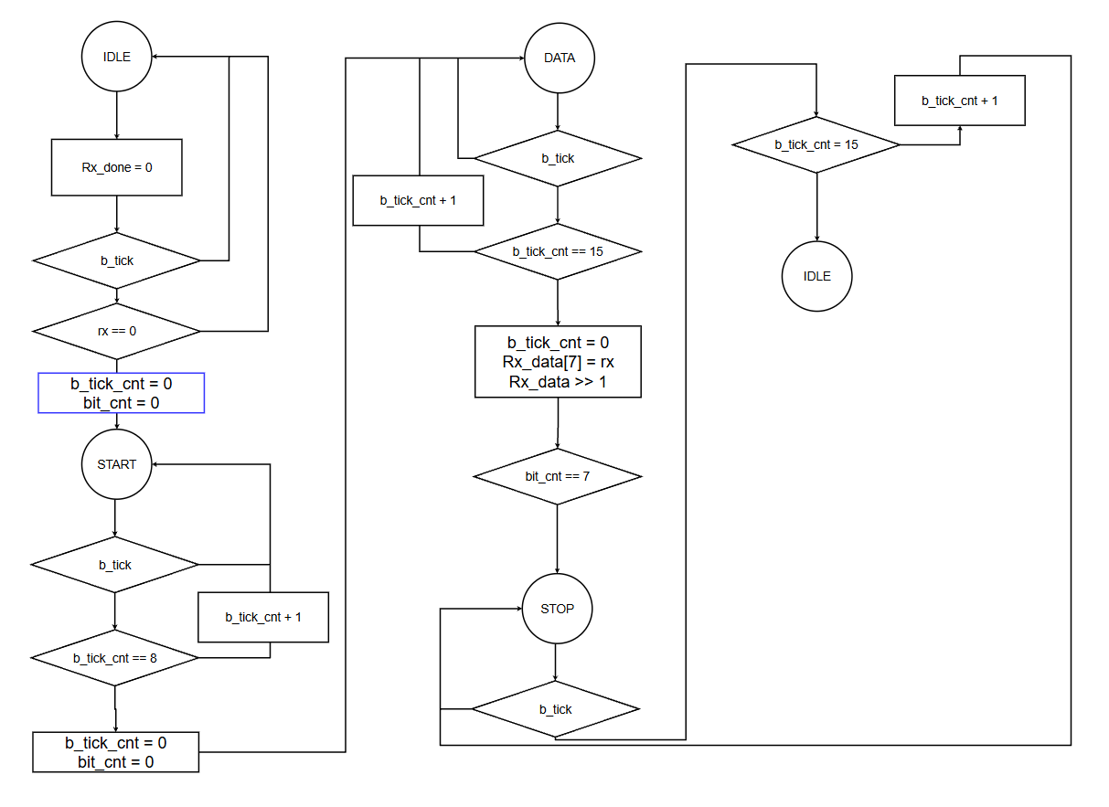
02 RX ASM Revised

Slide 15
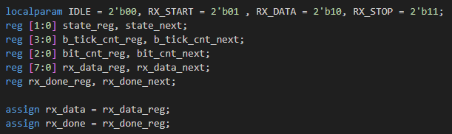
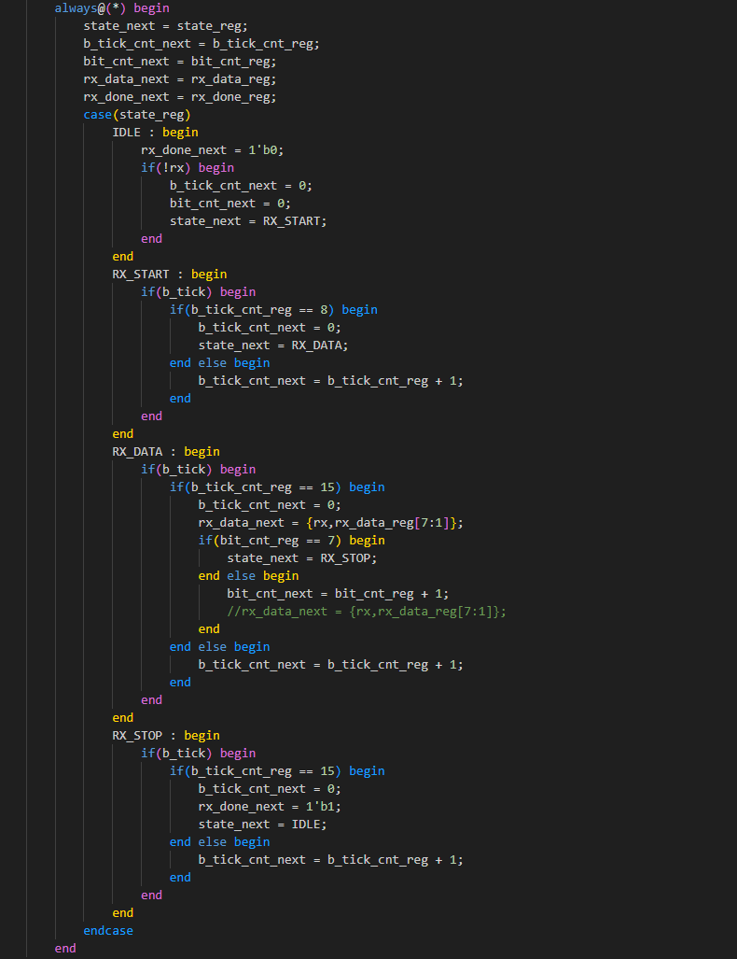
UART RX Revised
▶ 회로 :
4개의 상태(IDLE, START, DATA, STOP)를 갖는 FSM
통신 속도보다 16배 빠른 b_tick을 사용하는 Oversampling 타이머로 구성
▶ 동작 :
IDLE : Start Bit(rx가 0으로 떨어짐)를 감지
START : Start Bit의 중앙까지 기다려 통신 시작을 결정
DATA : b_tick 타이머를 이용해 각 데이터 비트의 정중앙에서 값을 16번 샘플링하고, shift_register(rx_buf_reg)에 저장
STOP : 통신 종료를 확인하고, rx_done 펄스를 한 클럭 동안 발생시킴.

Slide 16
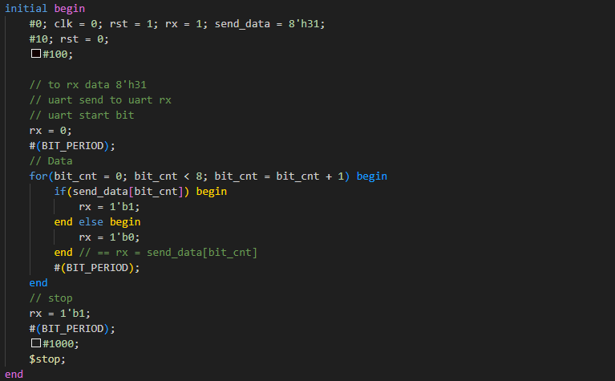
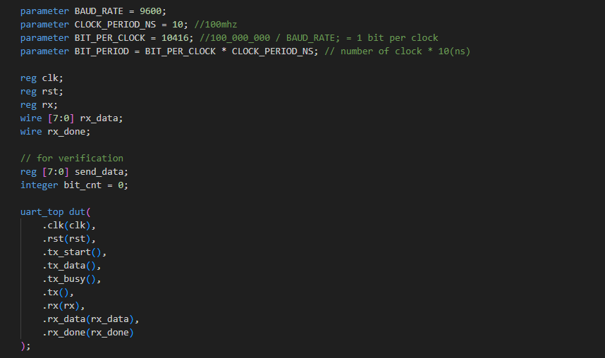
03 Simulation Scenario
BAUD_RATE, CLOCK_PERIOD_NS, BIT_PER_CLOCK, BIT_PERIOD Setting
Tx Data는 임의로 만들어서 1st Rx Data = 0, 2nd ~ 9th Rx Data = Send data 그대로 In
Bit_Period를 보낸 후 10th Rx Data = 1
Bit_Period를 보낸 후 추가로 조금 더 Rest

Slide 17
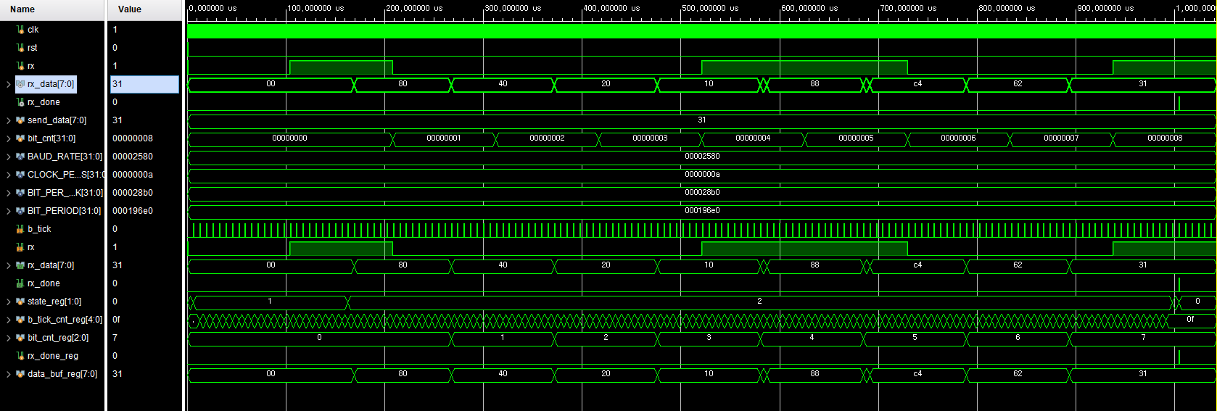
04 Simulation - RX
Bit cnt가 증가하면서 Data_buf는 Shift가 되며 최종 Data는 8’h31

Slide 18
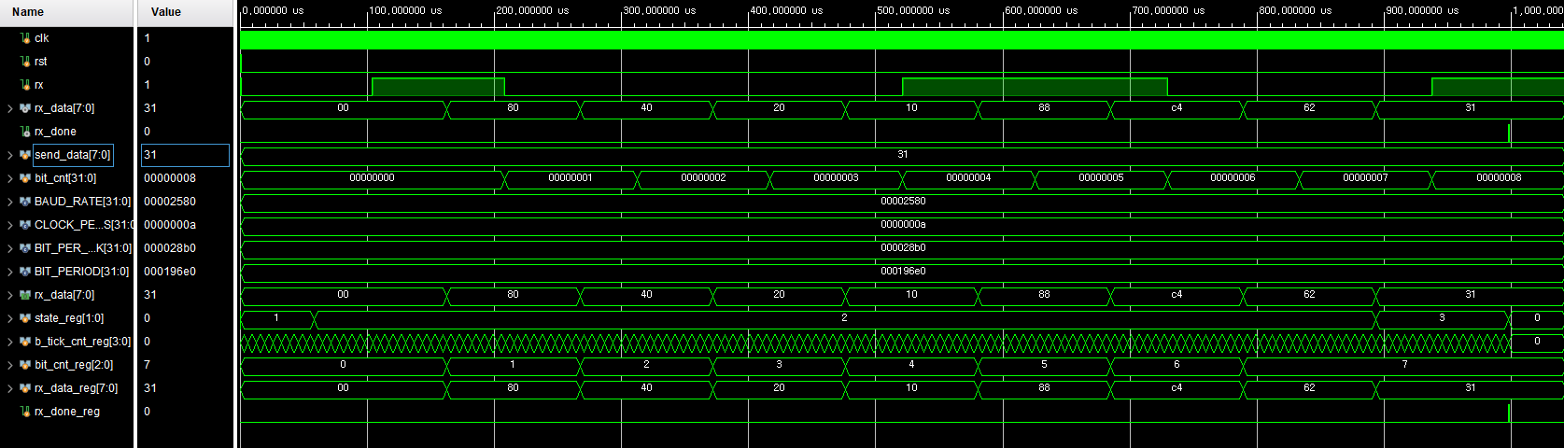
04 Simulation - RX Revised
기존과 똑같이 Bit cnt가 증가하면서 Data_buf는 Shift가 되며 최종 Data는 8’h31

Slide 19
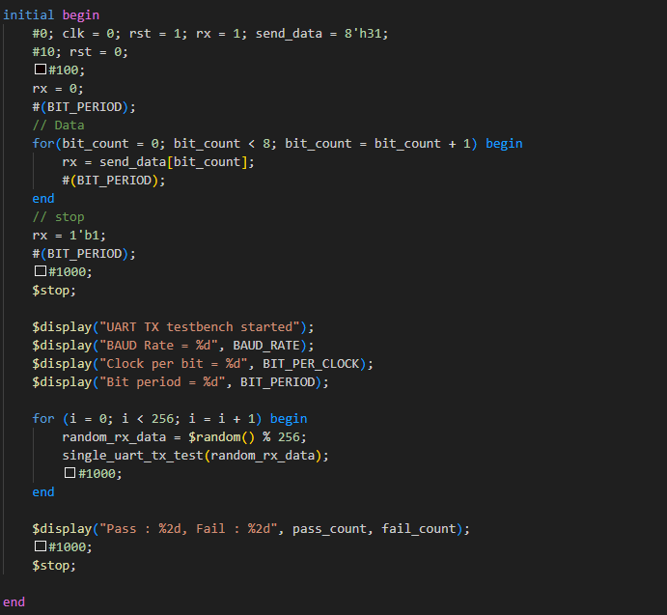
03 Simulation Scenario
첫 Scenario는 Value 하나를 넣어서 제대로 전송이 되는지 테스트
Tx_start는 Switch의 형태로 가정하고 1 In
10 bit 만큼의 Delay 후 결과 확인

Slide 20
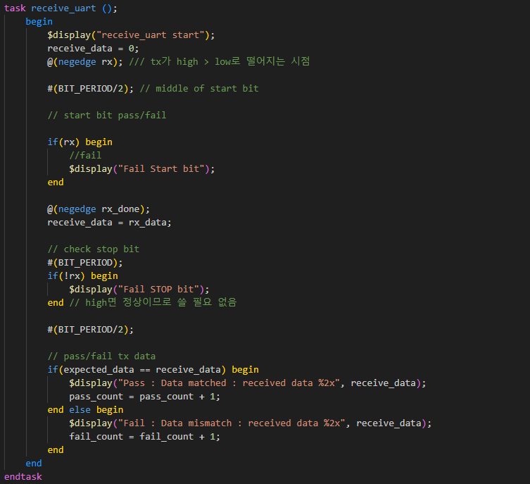
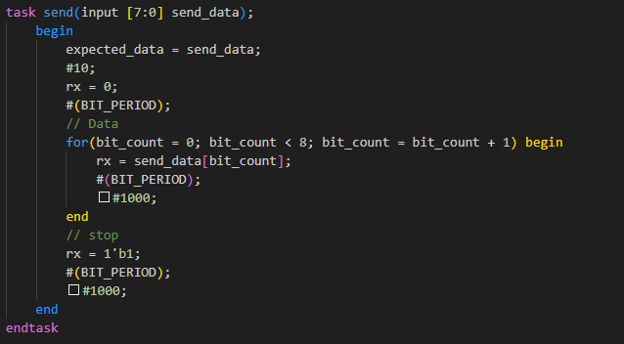
03 Simulation Scenario
UART TX DUT
Random Value
CLK GEN
RESET
Message

Slide 21
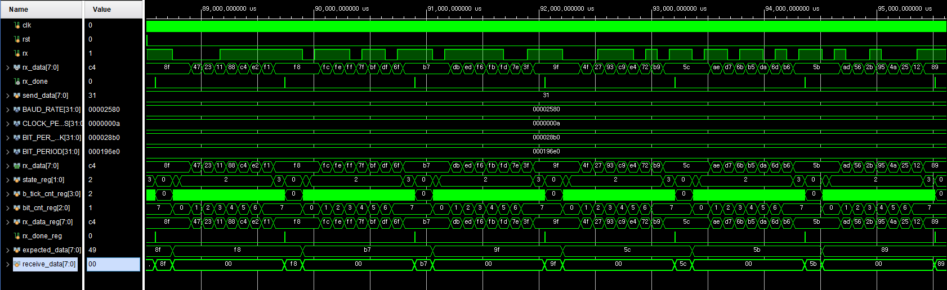
04 Simulation – RX Revised(Continous data)
1. Rx Data는 Count 8을 한 후, 최종 Data가 생성되고 그 Data가 RX로 Out & Expected Data로 Out
2. Rx Data에서 Out되어 Receive Data에 저장
3. 비교시 똑같은 것을 확인

Slide 22
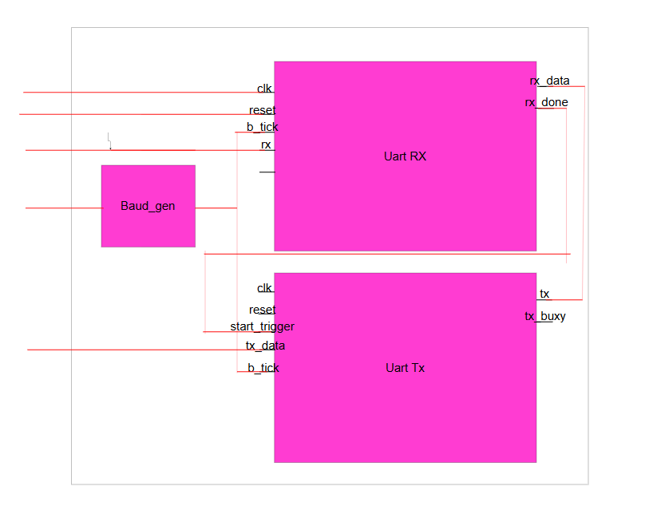
01 Block diagram

Slide 23
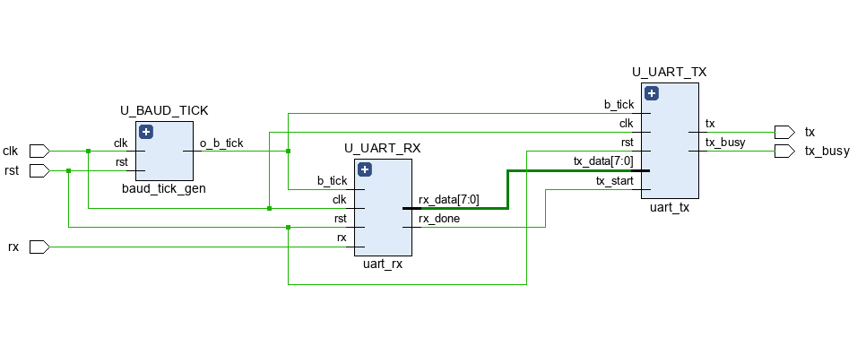
02 Schematic

Slide 24
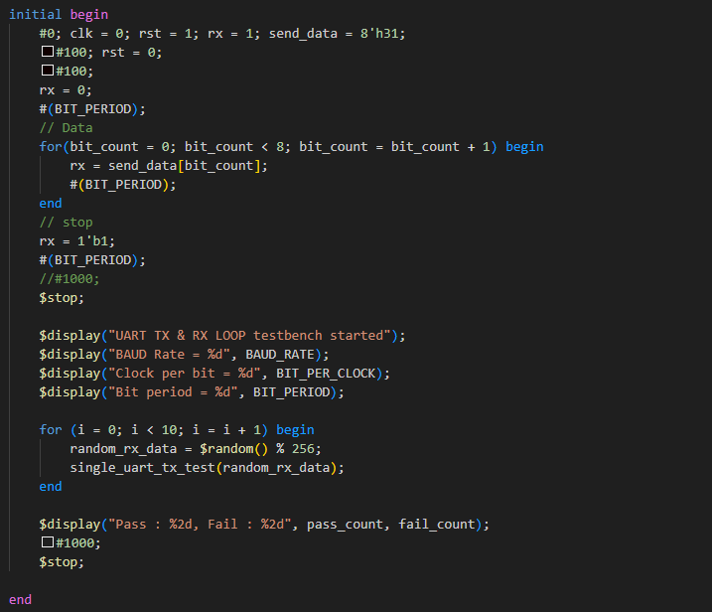
03 Simulation Scenario – UART Loop(Continous data)
첫 Scenario는 Value 하나를 넣어서 제대로 전송이 되는지 테스트
8’h31의 10 bit를 전송
그 후 랜덤으로 생성해서 비트를 전송하고 Pass / Fail 판단

Slide 25
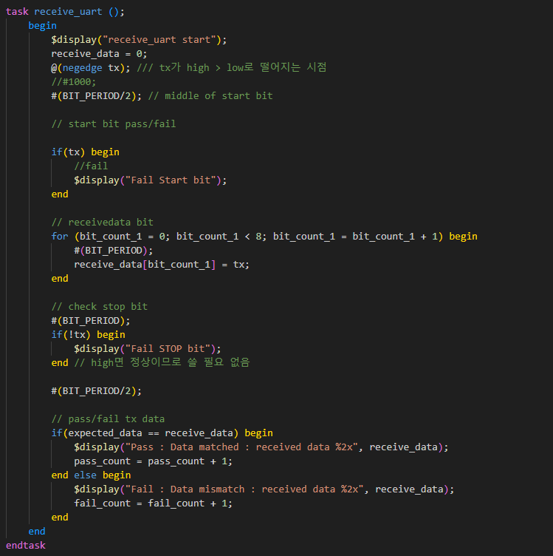
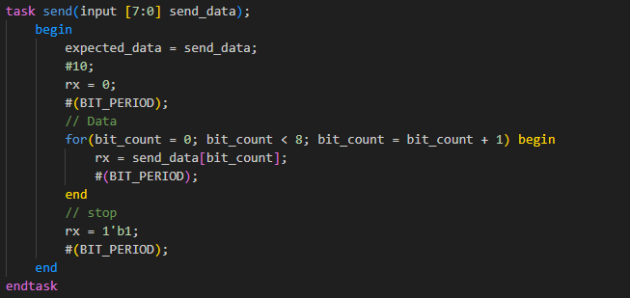
03 Simulation Scenario - UART Loop(Continous data)
UART TX DUT
값을 넣는 기준 @(negedge tx)
CLK GEN
RESET
Message

Slide 26
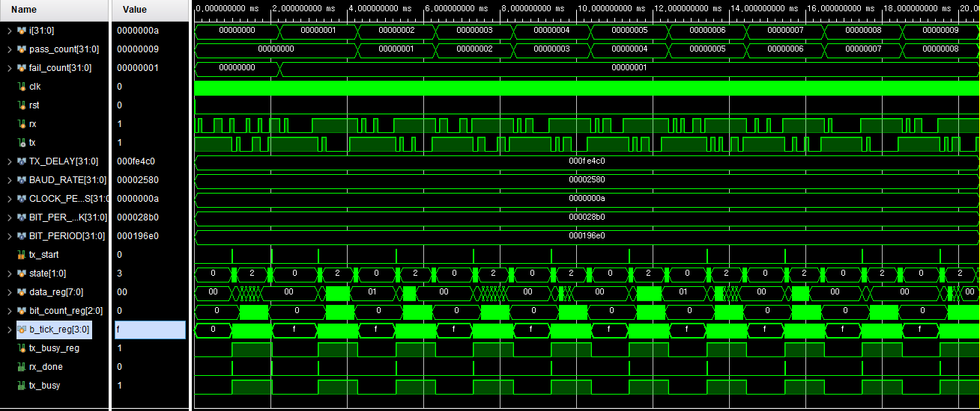
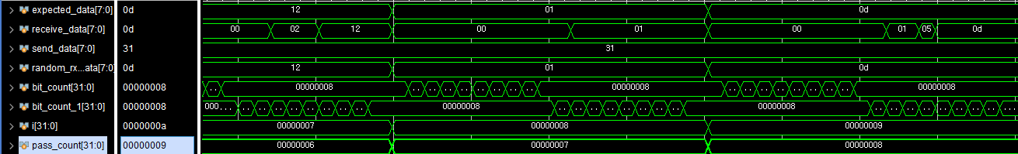
04 Simulation - UART Loop(Continous data)
1. 랜덤 or 지정값의 비트를 LSB순으로 Expected Data In
2. @(negedge tx)에 맞춰 Receive Data In
3. 비교시 똑같은 것을 확인

Slide 27
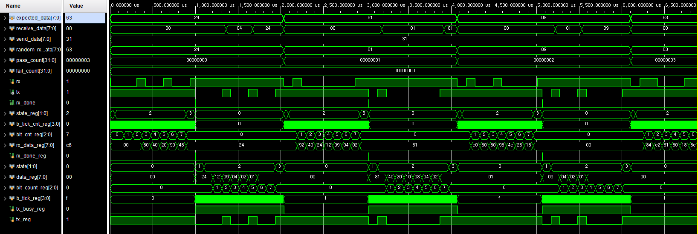
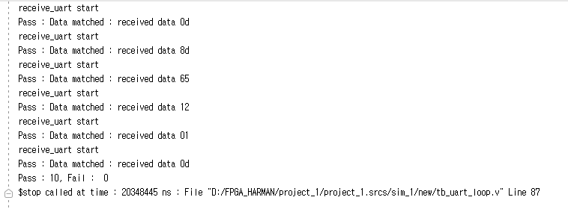
04 Simulation UART Loop(Continous data excepted first data)
첫 데이터 때문에 타이밍이 맞지 않아 제외
비교시 똑같은 것을 확인

Slide 28
Verilog
SystemVerilog

Slide 29
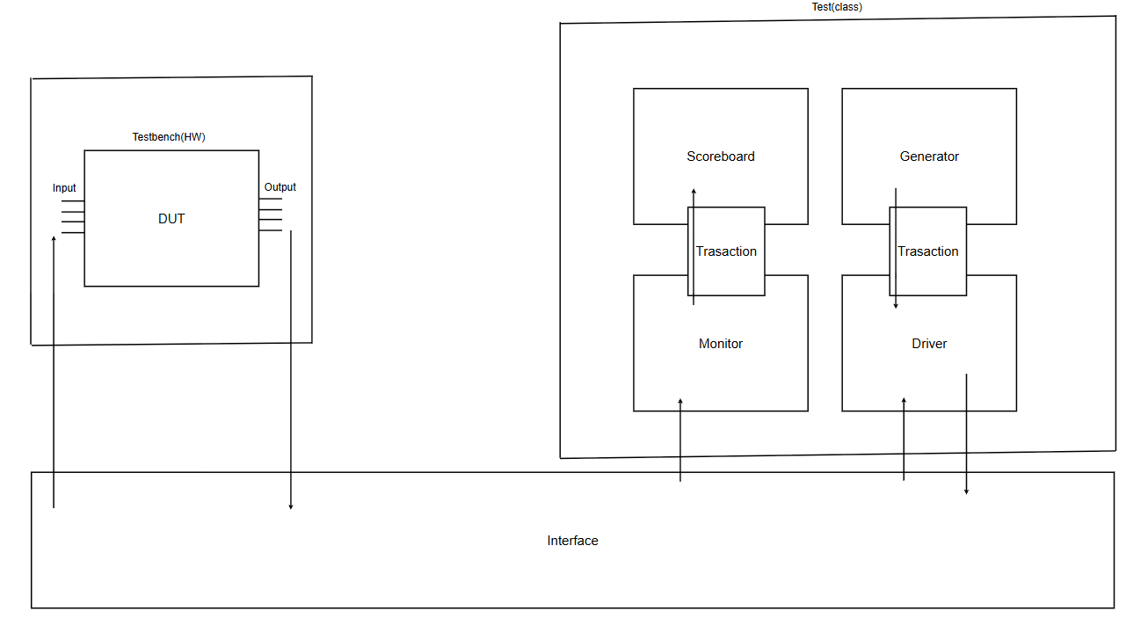
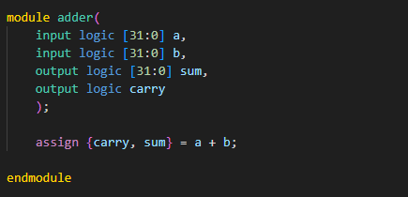
04 Systemverilog Verification

Slide 30
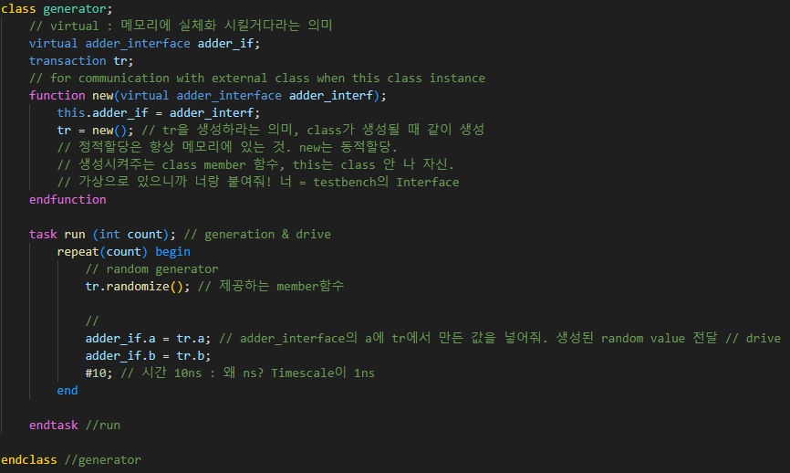
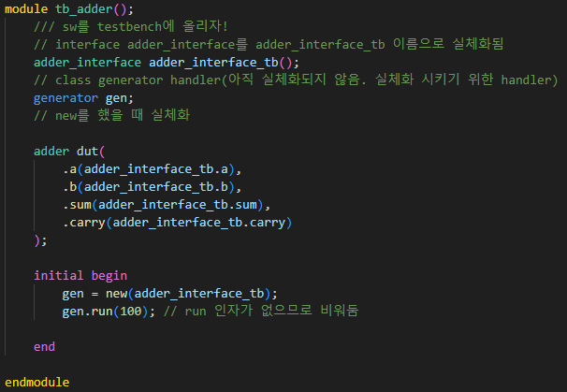
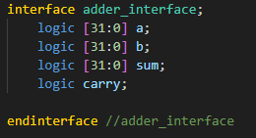
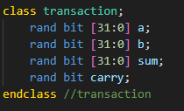
04 Systemverilog Verification
Virtual adder_interfac인 adder_if라는 Pointer를 생성
함수 New를 This = Testbench interfac로 포인터를 연결하게 선언
Run을 실행하면 랜덤함수를 신행하고 포인터의 A에 Tr에서 만든 값 In
Adder interface는 adder interface tb라는 이름으로 실체화
Generator는 gen으로 선언
Adder Module을 Interface와 연결
Gen에 New함수를 호출해서 실체화
100번 실행

Slide 31
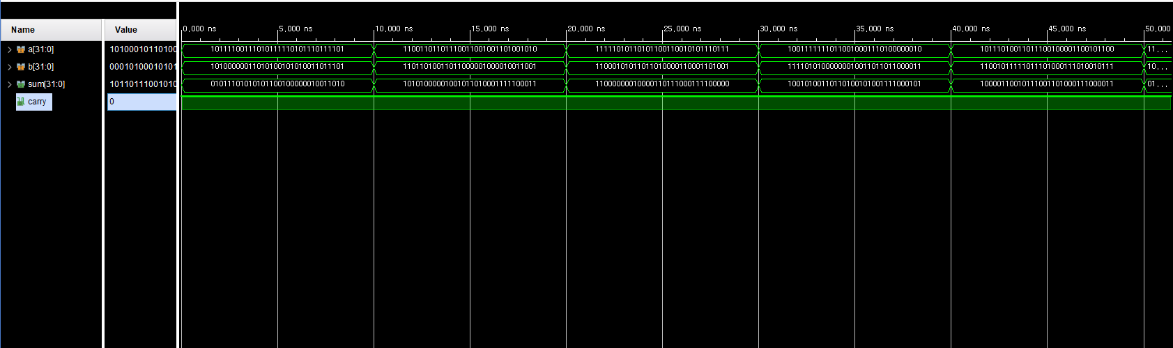
04 Simulation UART Loop(Continous data excepted first data)
A와 B의 연산에 따른 Sum, Carry값 확인
몇 개의 Data만 확인 → Sum, Carry Correct

Slide 32
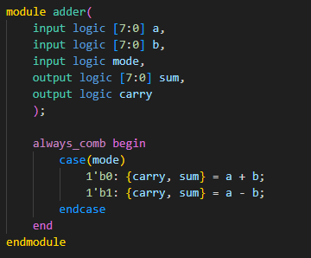
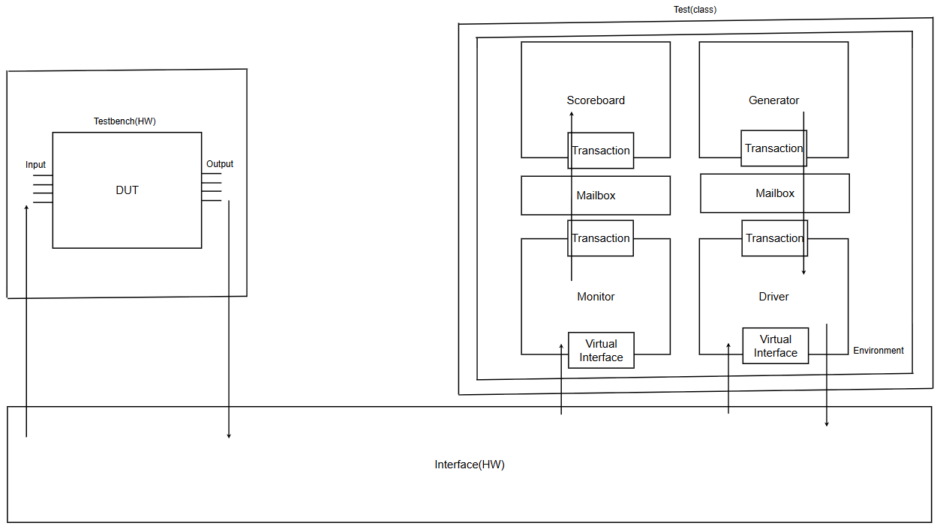
Logic
Testbench

Slide 33
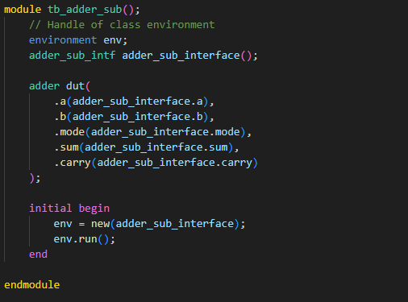
Testbench
Code
Environment’s Handler인 env 생성
Interface Instance를 adder_sub_interface로 선언
Adder Module을 Interface와 연결
Env에 new를 통해 동적 할당
Run 실행

Slide 34
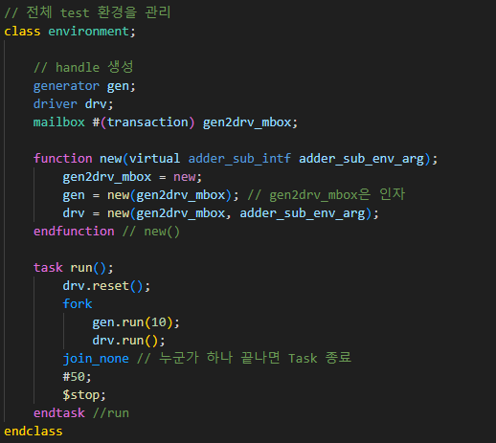
Testbench
Code
Generator, Driver, Mailbox’s Handler인 gen, drv, gen2drv_mbox 생성
New함수를 통해 인스턴스화 진행하고 new의 인자인 Virtual은 동적 연결을 위해서 adder_sub_intf 타입의 Interface에서 외부 인자를 받아옴
Gen의 인자는 Mailbox, drv의 인자는 Mailbox, 외부 인자
Run의 Task를 정의하는데 Reset 후 gen과 drv를 병렬로 실행하는데 Join_none이므로 누군가하나가 끝나면 종료

Slide 35

Testbench
Code

Slide 36

Testbench
Code
Transaction, Mailbox’s Handler인 tr, gen2drv_mbox 선언
함수 new를 실행시 외부 gen2drv_mbox_arg(외부 데이터)를 받아와서 Generator의 gen2drv_mbox에 연결
Run 함수의 인자는 Count로 받고 Run 실행시 Class tr을 동적할당하고 Transaction 내 rand 키워드를 가진 변수는 Random 값을 생성시켜줌
Generator가 Trasaction tr을 동적 할당한 후 mail_box를 통해 driver에게 주소, 포인터 전달

Slide 37

Testbench
Code
Virtual Interface, Mailbox’s Handler인 adder_sub_if, gen2drv_mbox 선언
New함수가 실행되면 Driver’s Virtual Interface와 외부 gen2drv_mbox_arg(외부 데이터)를 받아와서 연결하고 외부 gen2drv_mbox_arg(외부 데이터)를 받아와서 Driver의 gen2drv_mbox에 연결
Run함수가 실행되면 계속 실행되는데 이미 Generator에서 transaction을 new 실행시켰으므로 tr_drive로 Handler만 선언
mail_box를 통해 주소, 포인터 전달하고 인터페이스를 통해 외부 데이터의 주소, 포인터도 전달
Reset시에는 외부 데이터가 0으로 In

Slide 38

04 Simulation Adder Verification

Slide 39

Logic
Testbench

Slide 40

Testbench
Code
Environment’s Handler인 env 생성
Interface인 reg_interface’s Instace = reg_interface_tb로 선언
Register File Module을 Interface와 연결
Clk은 Interface Instance를 통해 In
Env에 new를 통해 동적 할당
Run 실행

Slide 41

Testbench
Code
Generator, Driver, Mailbox’s Handler인 gen, drv, gen2drv_mbox 생성
New함수를 통해 인스턴스화 진행하고 new의 인자인 Virtual은 동적 연결을 위해서 reg_interface 타입의 Interface에서 외부 인자를 받아옴
Gen의 인자는 Mailbox, drv의 인자는 Mailbox, 외부 인자
Run의 Task를 정의하는데 Reset 후 gen과 drv를 병렬로 실행하는데 Join_any이므로 하나라도 끝나면 다음으로 넘어감

Slide 42

Testbench
Code

Slide 43

Testbench
Code
Transaction, Mailbox, Virtual Interface’s Handler인 tr, gen2drv_mbox, reg_if 선언
함수 new를 실행시 외부 gen2drv_mbox_arg(외부 데이터)를 받아와서 Generator의 gen2drv_mbox에 연결
Run 함수의 인자는 Count로 받고 Run 실행시 Class tr을 동적할당하고 Transaction 내 rand 키워드를 가진 변수는 Random 값을 생성시켜주는데 Error 발생시 Error!!! display
Generator가 Trasaction tr을 동적 할당한 후 mail_box를 통해 주소, 포인터 전달

Slide 44

Testbench
Code
Transaction, Virtual Interface, Mailbox’s Handler인 tr, reg_if, gen2drv_mbox 선언
New함수가 실행되면 Driver’s Virtual Interface와 외부 reg_if(외부 데이터)를 받아와서 연결하고 외부 gen2drv_mbox (외부 데이터)를 받아와서 Driver의 gen2drv_mbox에 연결
Run함수가 실행되면 계속 실행되는데 tr을 통해 Mailbox의 즈소, 포인터를 가져오고 외부 Interface를 통해 trasaction에 w_en과 wdata In
Reset시에는 외부 데이터가 0으로 In, Rst = 1 In

Slide 45

04 Simulation Register File Verification
@(negedge)에 맞춰 Register File에 저장

